Slide 1
занятие по развитию речи в младшей группе «Домашние животные и их детеныши» разработал воспитатель: Фисенко Галина Алексеевна

Slide 2
Цель: активизация словаря по теме «Домашние животные и их детеныши».
Задачи:
​Продолжать учить детей слушать вопросы взрослого и отвечать на них;
Совершенствование лексико-грамматического словаря: запоминать называния детенышей животных и птиц, образовывать слова с помощью суффикса «– ОНОК» (жеребенок, теленок, цыпленок, козленок, утенок, гусенок);
Развитие связной речи, внимания, зрительного восприятия, мелкой и общей моторики, координации речи с движениями;
Воспитывать у детей чувство любви к животным, желание им помогать.

Slide 3
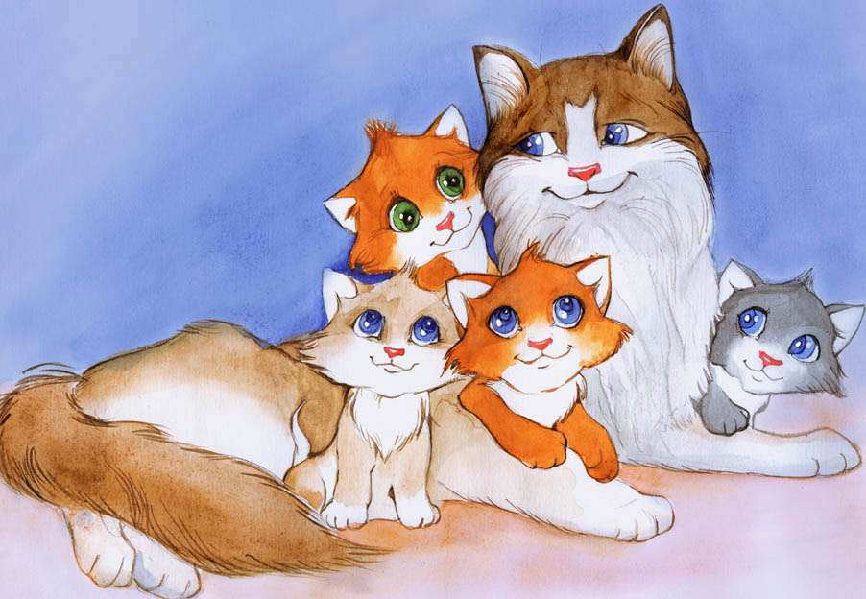
Котята – послушные кошкины детки. Им в школе хорошие ставят отметки: По лазанью, ползанью, бегу, прыжкам – «Отлично»! (Вот так бы учиться и нам!).

Slide 4
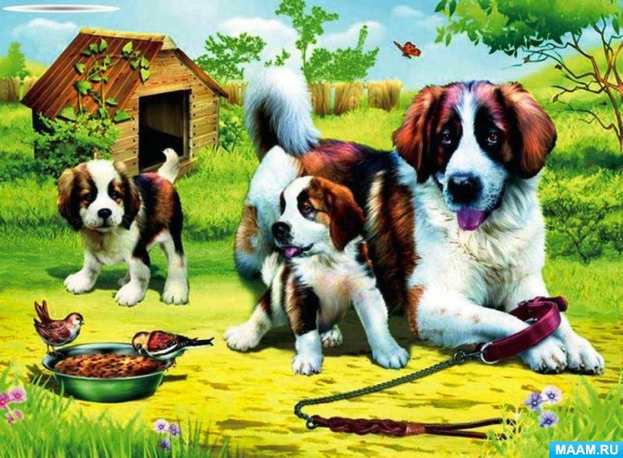
У него четыре лапы, Черный нос и хвост лохматый, Очень часто громко лает, А плохих людей кусает! Он бывает забияка! Это кто у нас? Собака!

Slide 5
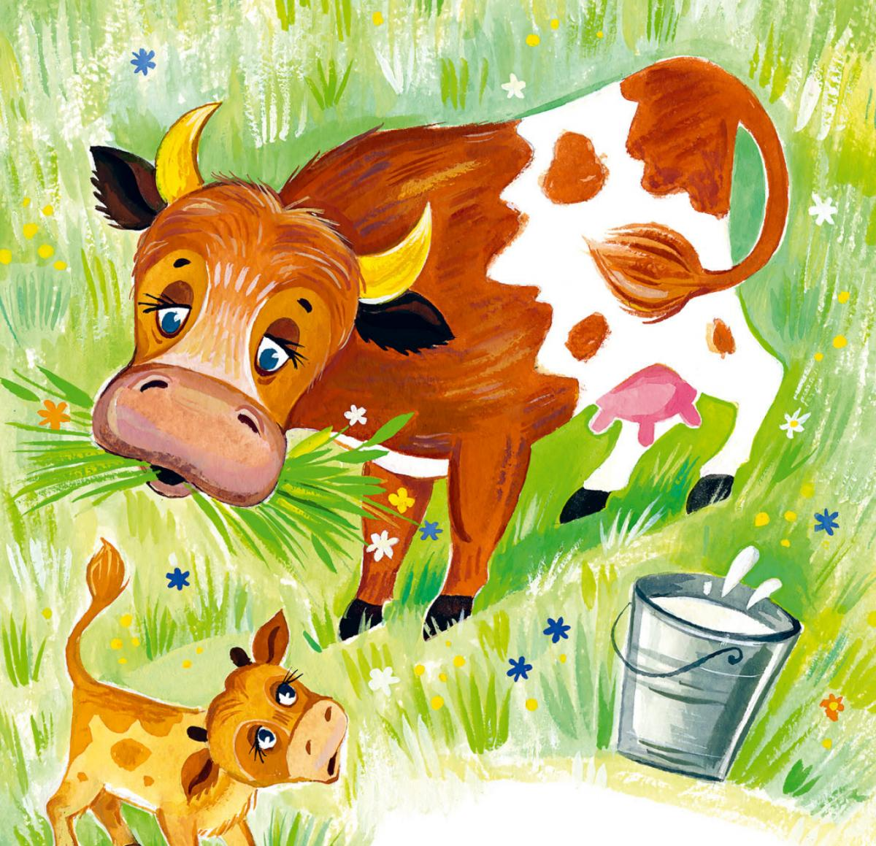
У коровы сын, теленок, Очень вежливый ребенок. Мама учит малыша Кушать травку неспеша.

Slide 6
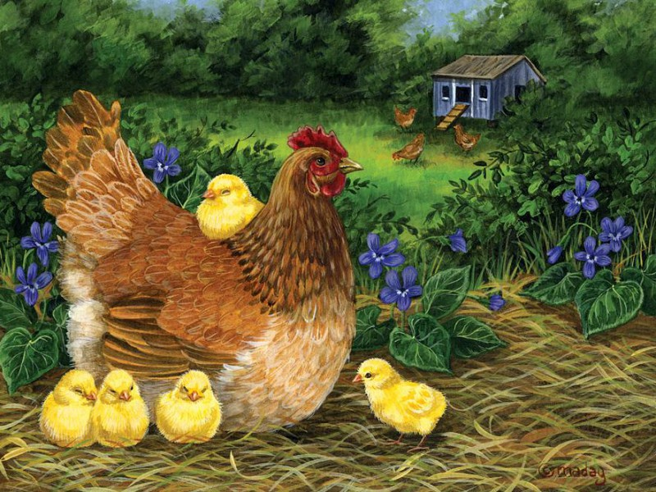
А цыплята у несушки Все похожи друг на дружку. И девочки и мальчики, Словно одуванчики.

Slide 7
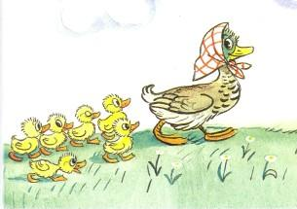
Дети уточки - утята, Очень дружные ребята. Ходят строем очень дружно И ведут себя послушно.

Slide 8
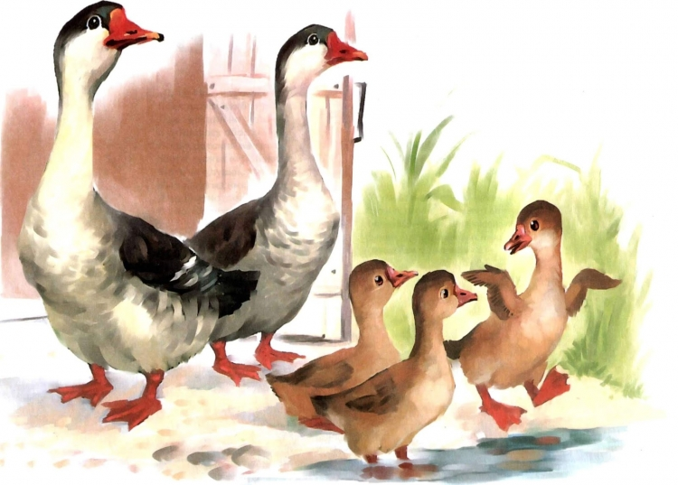
Гусь крикливый, с длинным носом. Шея словно знак вопроса. Гусь идёт гулять в луга И гогочет: ГА-ГА-ГА!

Slide 9
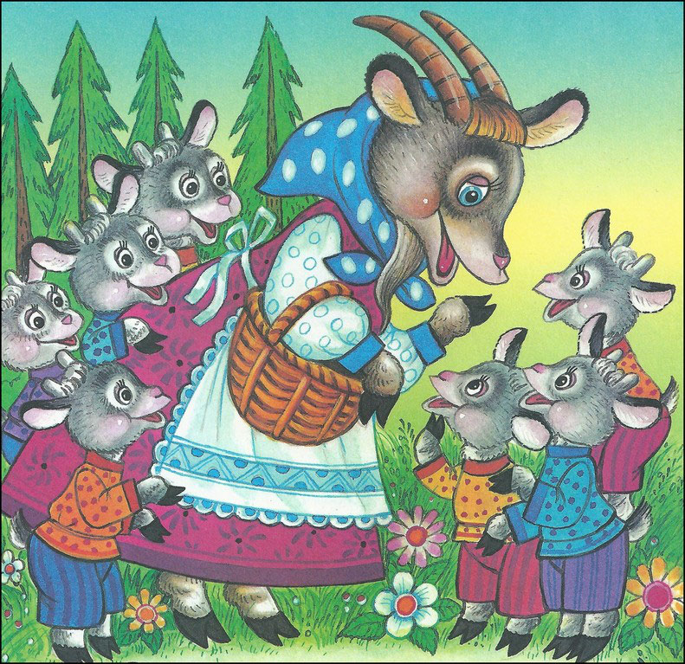
Глупый маленький козленок! Он бодает всех с пеленок. Что же делать нам когда Вырастут его рога.

Slide 10
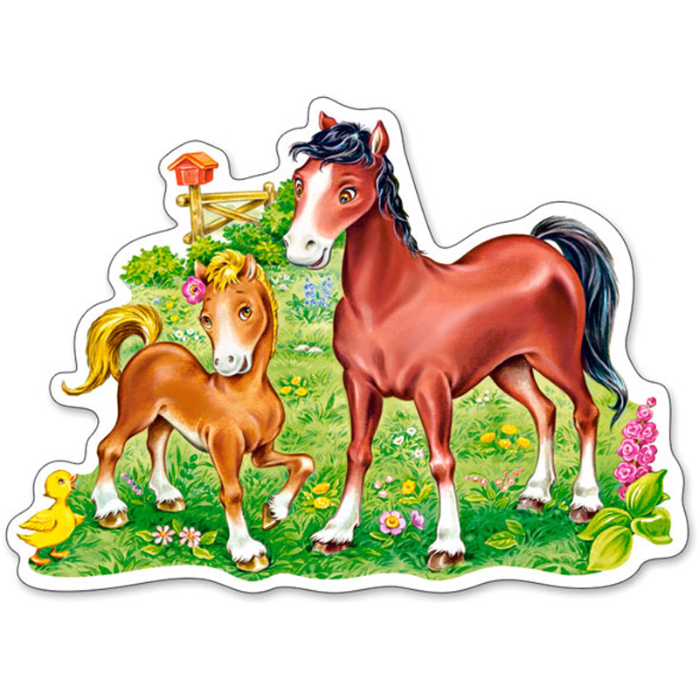
У лошадки - жеребенок, Очень резвый постреленок. Любит он скакать и прыгать, И копытцами подрыгать.

